Slide 1



Prédiction de popularité
Un Projet Python for data analysis
Sanaâ DECHANE & Waïl LATIF

Slide 2
Introduction
Ce projet à pour but d'étudier le "Online News Popularity Data Set » et mettre en place un modèle de machine learning permettant de prédire la popularité (nombre de partages) d'un article donné.
Pour atteindre notre objectif nous avons dû passer par plusieurs étapes intermédiaire :
Exploration des données
Nettoyage des données
Visualisation des données
Mise en place des modèles
Exposition du modèle (API)

Slide 3
Exploration des données

Slide 4
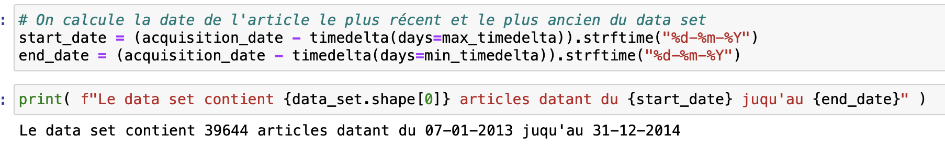
Description des données
Une fois que nous avons récupéré le jeu de données qui nous a été attribué, nous avons décidé de faire des recherches et essayer de mieux comprendre sa structure et son contenue avant de nous lancer dans la phase de machine learning.
Notre jeu de données est le « Online News Popularity Data Set » fournis par l’ "UCI Machine Learning Repository ». Grâce aux informations récupérées via l’UCI, nous avons découvert qu’il s’agit d’une base de données qui référencie l'ensemble des articles publiés par un un site d'actualité pour une période de 2 ans. Le site web en question s’appelle « Marshable », et a été fondé par Pete Cashmore en juillet 2005.
Afin de connaître de quelle période date nos données nous avons utilisé la colonne timedelta correspondant au delta entre la date de publication de l’article et la date d’acquisition du jeu de données par l’UCI (8 Janvier 2015).

Slide 5
Étude des colonnes
Notre jeu de données est composé de 61 colonnes dont 58 prédictives, 1 cible qui correspond au nombre de partages (shares) et 2 non prédictives qui sont timedelta (colonnes utilisées précédemment) et url correspondant à l’url de l’article. Ces informations nous ont été données par l’UCI.
Après quelques recherches sur les colonnes composant nos données, nous avons pu remarquer que certaines colonnes telles que weekdays, ou encore data_channel semble avoir subi un encodage one hot, de plus nous avons pu remarquer qu’un travaille de NLP ainsi que de clusturing ( utilisant LDA ) a été effectué sur ces données.
Grâce à toutes ces informations nous avons pu classer les colonnes en 2 groupes :
Statistique d'une étude NLP (n_tokens_title, n_tokens_content, LDA_00 …)
Analytics web ( num_keywords, data_channels, self_reference_avg_shares …)

Slide 6
Discrétisation de la cible
L’objectif de ce projet étant de déterminer la popularité d’un article selon les données qui on été mises à notre disposition. Ce problème est donc un problème de classification, il nous a fallu donc déterminé les seuils permettant de décrire un article comme ‘populaire’ / ‘non populaire’.
Plusieurs découpages sont possibles, d’après nos tests plus le découpage est « facile » meilleurs sont les résultats des modèles (ex: populaire / non populaire) . Cependant au vue de la répartition de nos données, nous avons jugé que pour être précis il fallait mettre en place un minimum de niveaux de popularité :
Non populaire : < 708 partages (10% des articles)
Peu populaire : 708 <= & < 1100 partages (25% des articles)
Neutre : 1100 <= & < 2000 partages (30% des articles)
Populaire : 2000 <= & < 6100 partages (25% des articles)
Très populaire : >= 6100 partages (10% des articles)
Cette information a été stocker dans une nouvelle colonne « popularity ».

Slide 7
Visualisation des données

Slide 8
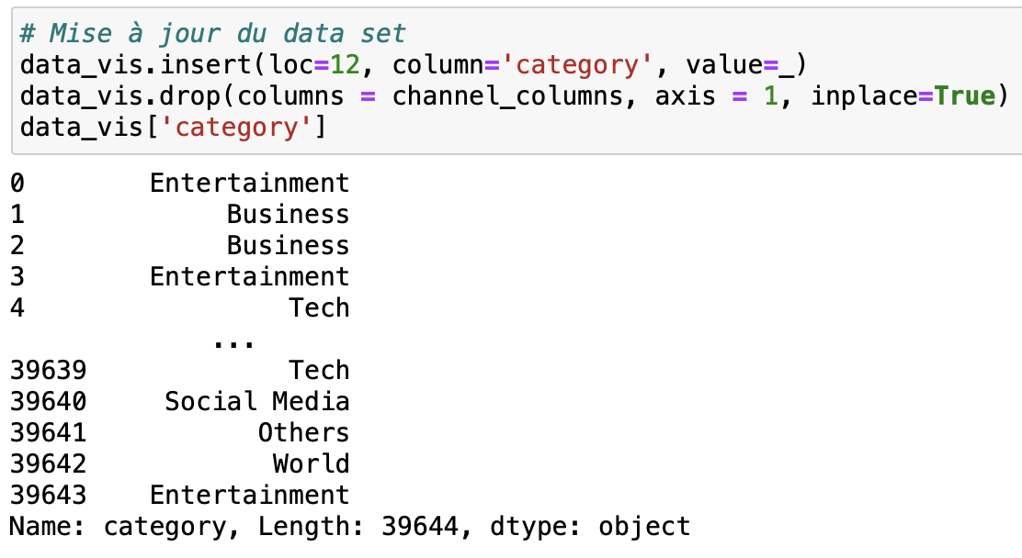
Préparation des données
Avant de démarrer la visualisation des données, nous avons voulu créer une copie de notre jeu de données que nous avons appelée data_vis.
Dans ce nouveau jeu de données nous avons regroupé les colonnes ayant subi un encodage one hot en une seule colonne « publish_days » pour le jour de publication, et « category » pour les colonnes data_channels.
Pour chacune de ces deux colonnes un sanity check a été effectué afin de vérifier les résultats avant la création des colonnes.

Slide 9
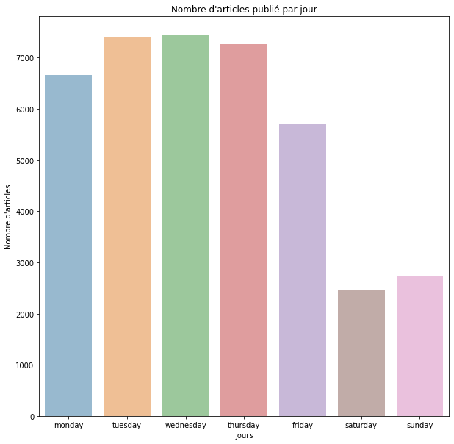
Nombre d'articles publiés en fonction du jour
Dans un premier temps nous avons voulu voir le nombre d’articles publiés par jour afin de voir si ce nombre changeait d’un jour à l’autre.
Il semblerait qu’en semaine il y ait plus d'articles publiés que durant le week-end ce qui semble logique, de plus il y a un pic en milieux de semaine (mercredi)

Slide 10
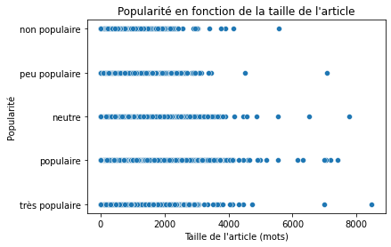
Popularité des articles en fonction de leur taille
Nous avons pensé que la taille de l’article pouvait avoir un impact sur sa popularité nous avons donc voulu vérifier.
Selon cette figure les articles les plus populaires contiennent moins de 3000 mots.

Slide 11
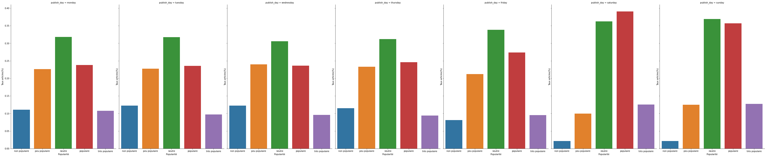
Distribution des articles en fonction de leur popularité et jour de publication
Nous avons pu voir précédemment qu’en semaine le nombre d’articles publiés est plus important que durant le week-end, nous voulions donc voir la proportion des articles publié pour chacune des classes (populaire, neutre non populaire …).
Il semblerait que la probabilité qu’un article soit populaire ait bien plus grande en week-end, en effet près de 40% des articles publié le samedi sont populaires.

Slide 12
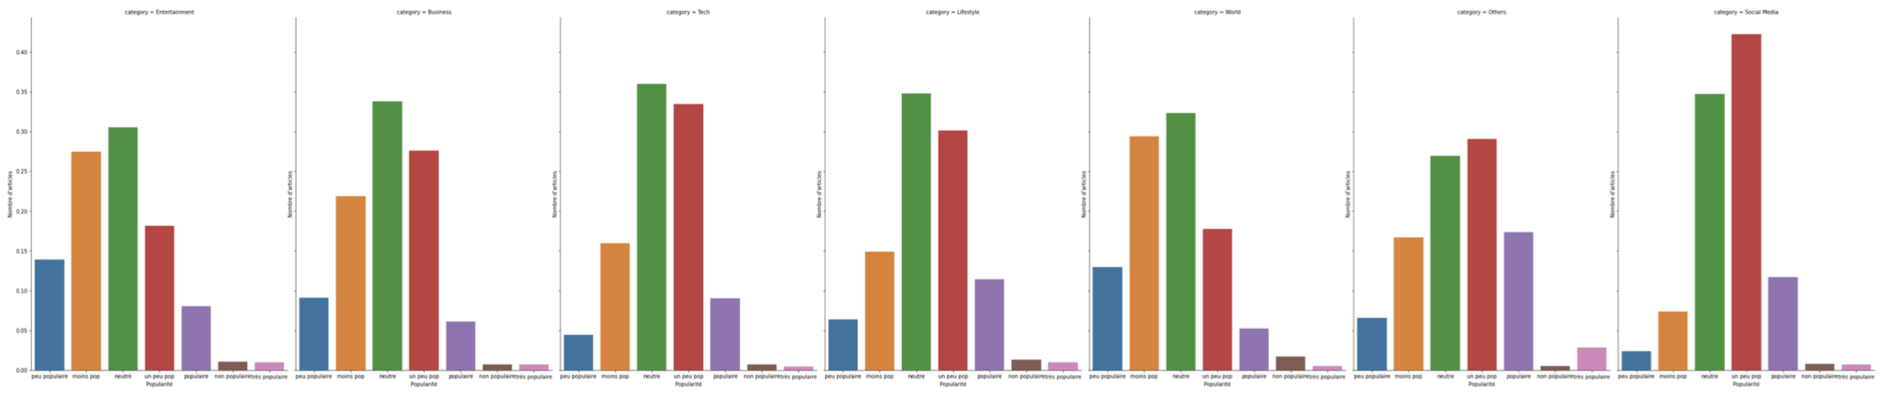
Distribution des articles en fonction de leur popularité et catégorie
Nous avons effectué une analyse similaire à la précédente mais cette fois-ci en fonction de la catégorie de l’article afin d’avoir pour chacune des catégories la proportion des articles publiés pour chaque classe (populaire, neutre …)
Et ici on remarque que 3 catégories ressortent, Social Media avec près de 40% d’articles populaires, suivit par Tech et World.

Slide 13
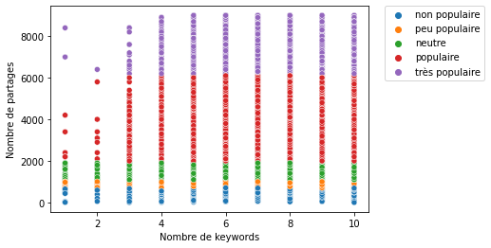
Popularité des articles en fonction du nombre de keywords dans la balise html <meta>
Ici nous avons voulu voir si le référencement web avait un impact sur le nombre de partages pour un article. Nous avons donc étudié leur évolution en fonction du nombre de keywords dans la balise <meta> de l’article.
Nous remarquons que plus ce nombre est grand plus l’article est populaire et qu’il est préférable d’avoir plus de 3 keywords dans la balise <meta>.

Slide 14
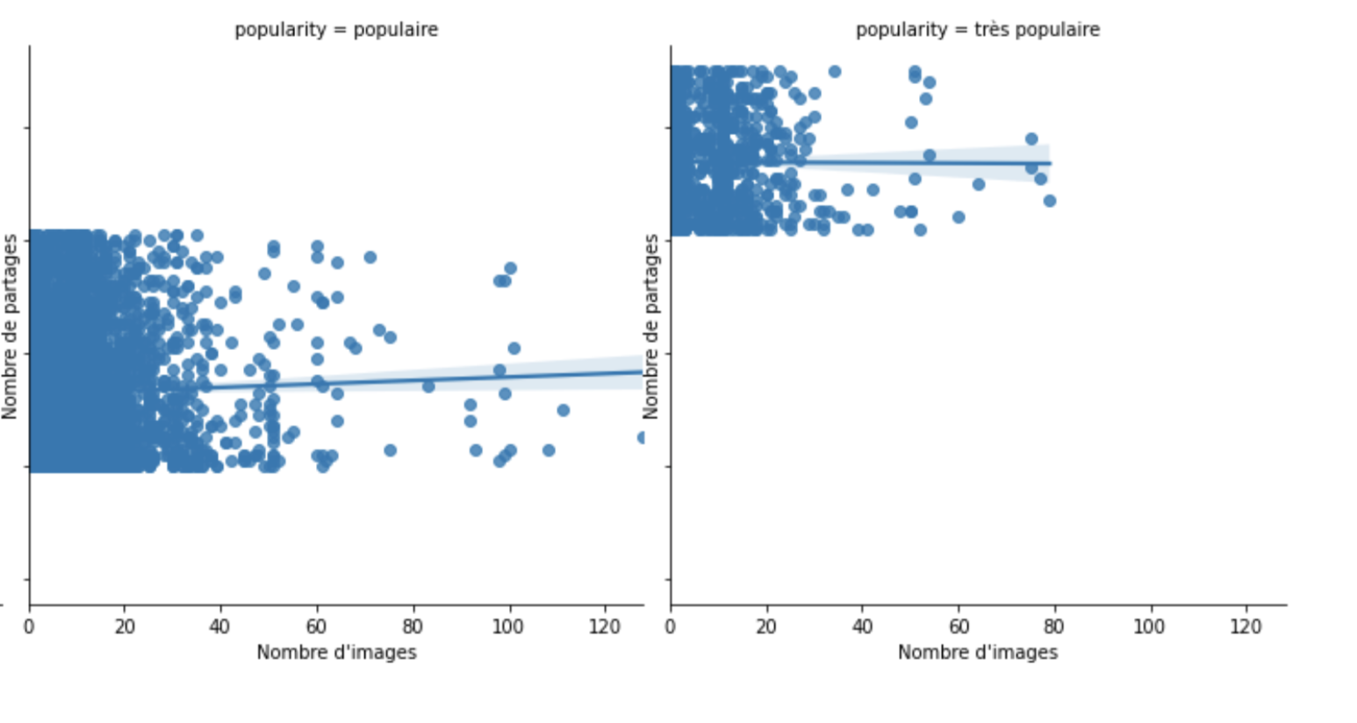
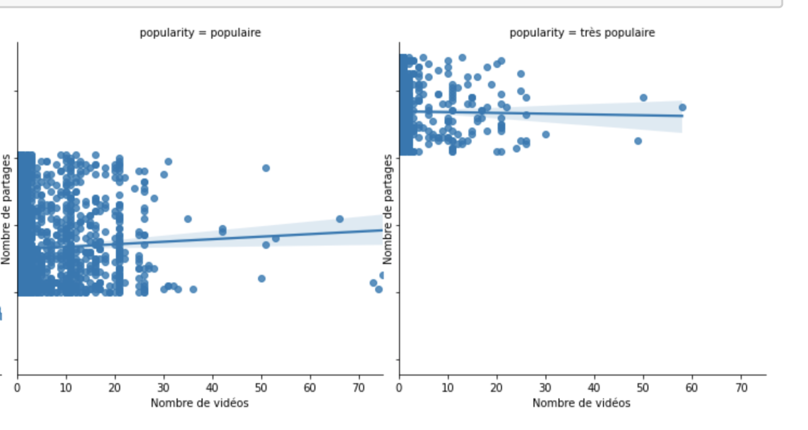
Popularité des articles en fonction du nombre d’images et vidéos
Pour finir nous avons voulu voir si le nombre d’images et vidéos à un impact sur la popularité de l’article.
Nous remarquons que plus ce nombre est petit plus l’article est populaire et qu’il est préférable d’avoir moins de 20 images et 3 vidéos dans l’article.

Slide 15
Conclusion – Visualisation des données
Nos recommandations afin de maximiser la popularité d’un article :
L’article doit contenir moins de 3000 mots
Le titre doit contenir entre 5 et 16 mots
Le nombre d’images utilisé doit être inférieur à 20
Utiliser un maximum de 3 vidéos
Mettre moins de 40 liens externes dans l’article
La balise <meta> de l’article doit contenir un minimum de 3 keywords
Publié l’article de préférence le week-end
De préférence publié un article dans les catégories Social media, Tech ou encore world

Slide 16
Standardisation des données

Slide 17
Standardisation des données
Avant de démarrer la mise en place des modèles nous devons tout d’abord standardiser nos données afin de s’assurer d’avoir les meilleures performances possibles. Cependant toutes les colonnes ne sont pas à standardiser, en effet les colonnes issues de l’encodage one hot tel que week_days ou encore data_channels, mais aussi la target car cela pourrait perturber les résultats, sachant que ces colonnes ne sont pas numériques.
Nous avons donc utilisé le StandardScaler fournis pas Sklearn afin d’effectuer cette standardisation, et par la même occasion créer un nouveau data frame data_set_stdr.

Slide 18
Modèles de prédiction

Slide 19
Préparation des données
Avant de démarrer la mise en place des modèles nous avons fait un split de nos des données. Pour cela nous avons utilisé notre variable data_set et non pas la copie (data_vis) utilisé pout l’étape précédente. Utilisé data_set nous a permis de garder l’encodage one hot pour les colonnes week_days et data_channels.
Ce data frame a été split en 2 data frames :
X : contenant les 58 colonnes prédictives
Y : contenant la nouvelle colonne popularity
Par la suite ces deux data frames ont été splitter à leur tour en 2, afin de créer une partie train et test pour les futurs modèles. Ce split a été effectué en suivant la ration 67% pour le jeu d’entrainement et 33% pour celui de test.

Slide 20
Les modèles
Pour ce problème de classification, nous avons choisi de mettre en place 4 modèles de ML avec 3 approches différentes:
Decision Tree : Un modèle simple très pratique pour les problèmes de classification, facile à visualiser et à comprendre pratique pour le feature engineering.
Random Forest : Permet de voir si nous pouvons améliorer les performances des Decision Tree, et de limiter l’over-fitting
XGBoost : Afin de voir si le boosting nous offre de meilleure performance que les Decision Tree
K-Nearest Neighbor : Nous voulions voir si une approche de clustérisassions serait plus performante que les Decision Tree
Nous avons délibérément mis de côté les régressions linéaire et logistique, car au vue de la distribution des données, ces modèles risquent de ne pas converger ou mal converger.

Slide 21
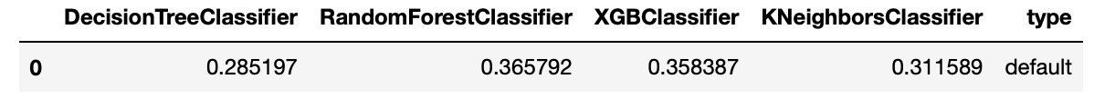
Premiers résultats
Dans un premier temps, nous avons voulu tester les performances de chacun de ces modèles avec les hyper-paramètres par défaut afin d’avoir un premier aperçu des résultats que l’on peut espérer.
D’après ces premiers résultats, nous pouvons d’ores et déjà voir que 2 modèles sont au coude à coude, Random Forest et XGBoost avec des performances très similaire.
Bien que les modèles Decision Tree et KNN sont moins performant que les autres nous allons tout de même essayer de les améliorer.

Slide 22
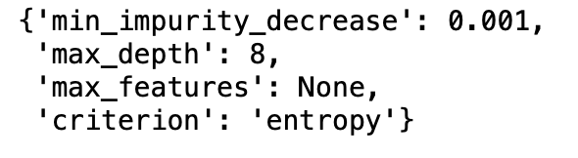
Decision tree tuning
Dans un second temps, nous somme passé à essayer d’améliorer les modèles en modifiant les hyper paramètres. Nous avons commencé par le Decision Tree classifier, nous avons utilisé la classe GridSearchCV afin de mettre en place une grille de paramètre et tester un maximum de valeur possible, afin de maximiser nos chances d’améliorer le modèle.
Grâce à cette grille nous avons réussi à monter notre modèle à 36,28% d’accuracy, en utilisant les paramètre suivant :
Nous allons maintenant faire la même chose avec les autres modèles.

Slide 23
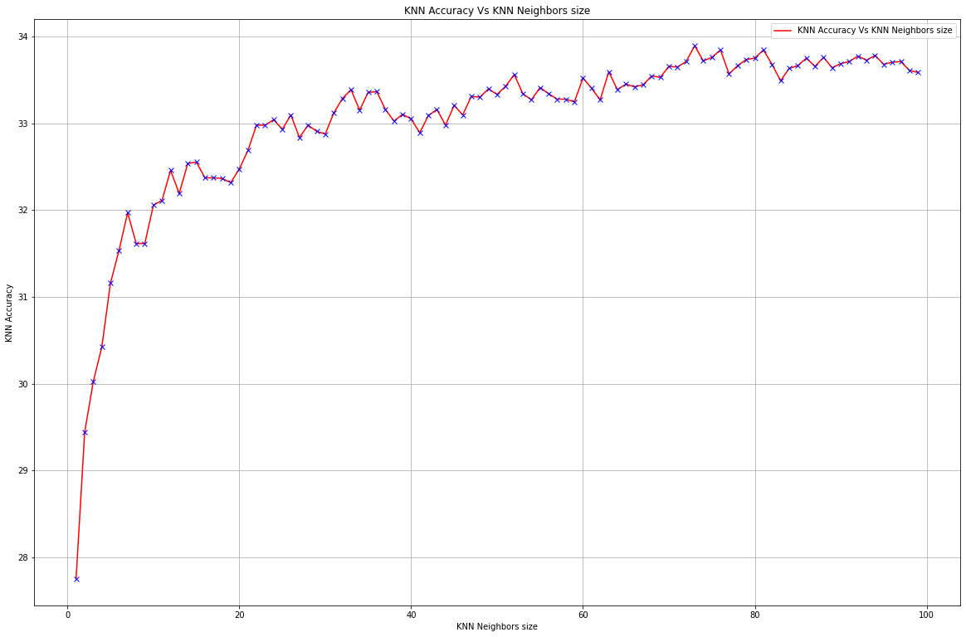
KNN hyper-parameter tuning
Dans le cas du K-Nearest Neighbor modèle, nous avons décidé de jouer sur la taille du modèle afin de pouvoir améliorer les performances.
Nous pouvons voir que le maximum d’accuracy que nous avons réussi à atteindre avec ce modèle est de 33,89 %.
Bien qu’au départ il semblait être plus performant que le Decision Tree finalement avec les bons paramètres le Decision Tree à de meilleures performances.

Slide 24
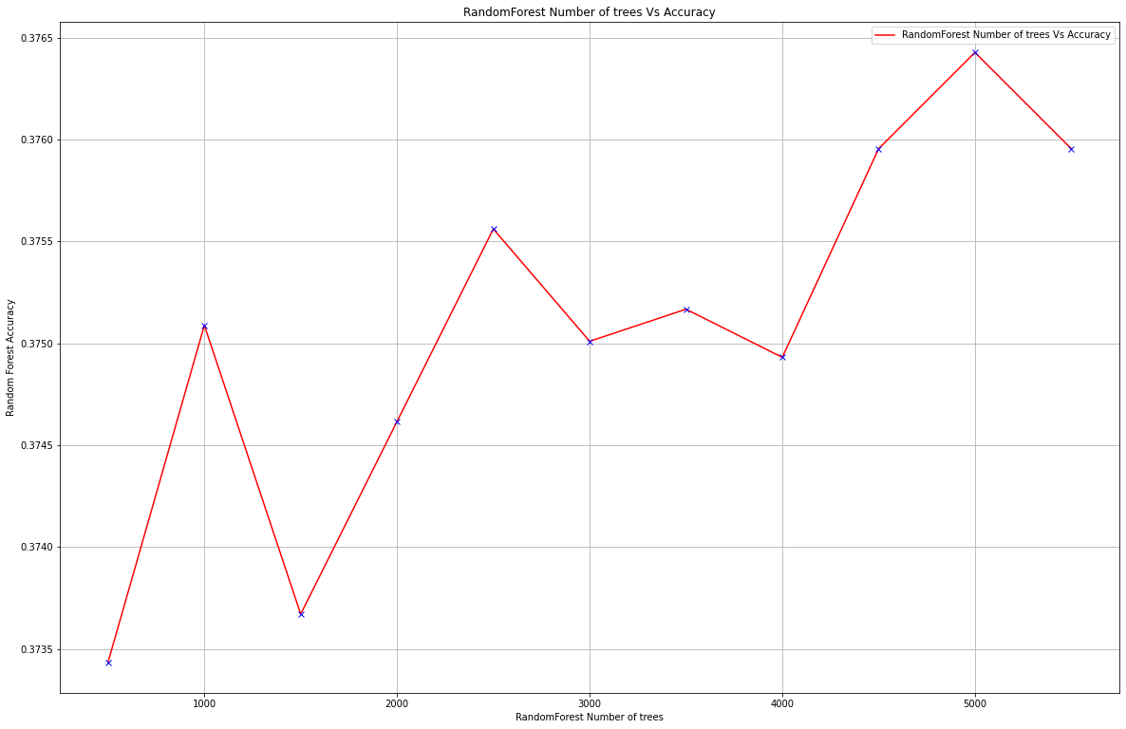
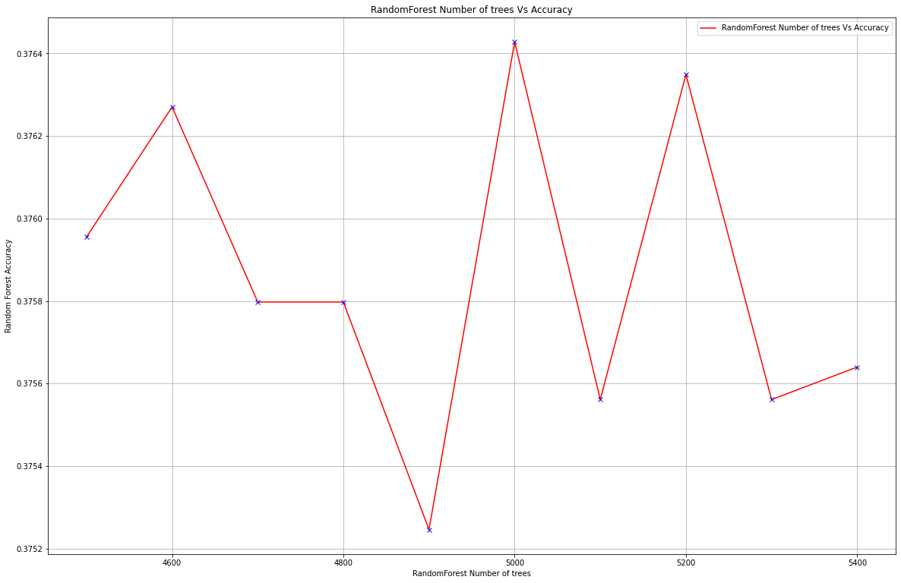
Random Forest hyper-parameter tuning
Contrairement au Decision Tree, pour le Random Forest nous avons pris la décision d’optimiser seulement 1 paramètres :
Nombre d’arbres : 4980
Ce choix est du au faite qu’en essayant de modifier les autres paramètre nous nous somme rendu compte que l’accuracy du modèle baissait. En fixant ce paramètre à 4980 nous avons réussit à atteindre une précision de 37,65 %.

Slide 25
XGBoost hyper-parameter tuning
Pour le modèle XGBoost nous avons voulu jouer sur 4 paramètres :
Learning_rate : 0.1
Max_depth : 8
Min_child_weight : 3
colsample_bytree : 0.6
Ce qui nous as permis d’amener notre modèle à 37,49% d’accuracy ce qui est juste un peu plus faible que le modèle Random Forest.

Slide 26
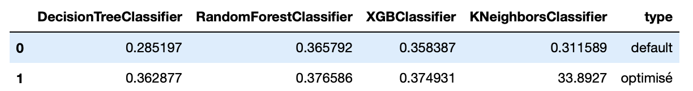
Conclusion – Modèles de prédiction
Nos résultats:
Bien que les résultats ne sont pas satisfaisants, on peut voir qu’après optimisation la précision de nos modèles c’est nettement amélioré, jusqu’à 7% d’amélioration pour le Decision Tree. Cependant ce n’est pas assez suffisant, pour que ces modèles soient utilisables.
Pour les améliorer il faudrait approfondir notre travail sur la compréhension des données et leur traitement en amont, comme par exemple essayer de supprimer les valeurs qui semble aberrante. Cependant aux vues du nombre de projets que nous avons à finaliser, nous n’avons pas pu accorder autant de temps que nous le voulions à cet aspect du projet.

Slide 27
Exposition du Modèle (API)

Slide 28
Mise en place de l’API
Une fois les modèles optimisés il faut les rendre facilement utilisables, accessibles. Pour ce faire nous avons mis en place une api permettant d’accéder au modèle avec la meilleure accuracy.
Cette API permet de récupérer la liste des articles disponibles dans notre jeu de données. L’utilisateur recevra la liste des titres et il devra choisir l’un d’entre eux ainsi le modèle prédira sa popularité. La liste des titres a été crée à partir de l’url de chacun des articles en gardant la dernière partie du path.
L’API qui a été mise en place en utilisant flask est donc constituée de 3 End-point :
/ : permet de vérifier que l’api est accessible
/articles : permet de récupérer la liste des articles via une requête GET
/popularity : permet de prédire la popularité d’un article ou une liste d’articles
Nous avons par la suite testé l’api à l’aide de l’outils PostMan.
Nous avons également pensé à une évolution de l’api, celle-ci permettrait de prendre en paramètre le lien d’un article Marshable, afin de pouvoir le scrapper, effectuer l’analyse NLP afin de pouvoir récupérer les champs nécessaires à la prédiction. Cependant comme on peut l’imaginer la mise en place d’une telle évolution aurait demandé un temps conséquent.

Slide 29
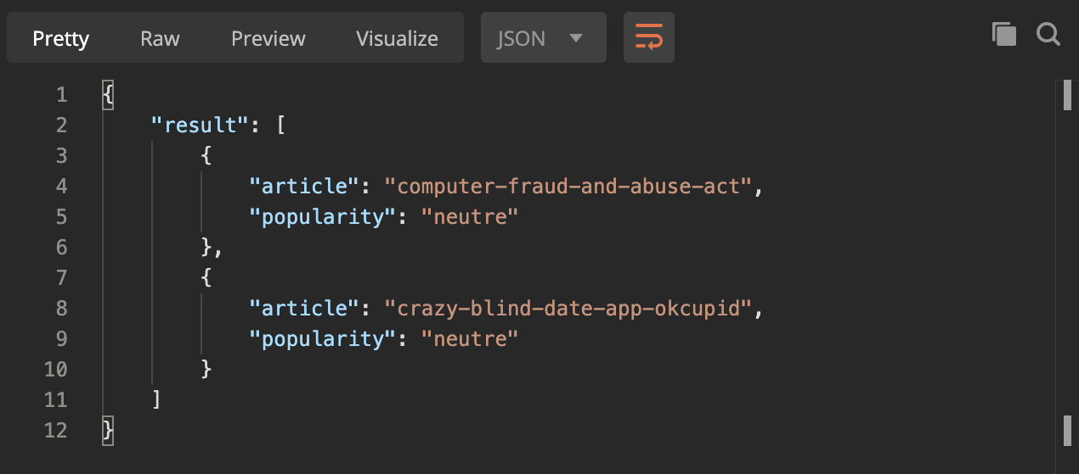
Résultas de l’API

Slide 30
Conclusion

Slide 31
Conclusion
Après notre étude, nous avons noté plusieurs points qui permettent d’améliorer la popularité d’un article, notamment sa taille, le nombre de keywords dans la balise <meta> ou encore la catégorie de l’article (social media, Tech …).
Bien que ces informations nous est été très utile, l’ensemble des modèles que nous avons mis en place n’était pas très performant même après optimisation. Afin de les améliorer, il faudrait passer plus de temps sur le traitement de nos données en amont afin d’optimiser nos résultats, notamment grâce à la suppression des lignes produisant du bruit, et qui dérange la prédiction (valeur trop grande, pas assez).
Et finalement pour rendre notre modèle utilisable nous l’avons exposé à l’aide d’une API Flask permettant de prédire la popularité d’un ou plusieurs article de notre jeu de données.

